Slide 1
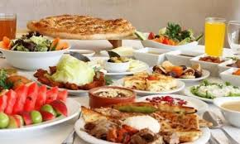
আজকের ক্লাসে সবাইকে
স্বাগতম

Slide 2


পরিচিতি
মোসাঃ রওশন আরা পারভীন
সহঃ শিক্ষক (কম্পিউটার)
রূপনারায়নপুর ও কোকিল সম্মিলিত আলিম মাদরাসা
মোবাইল: ০১৭১৪৮০০৫৯৩
৭ম শ্রেণী
বিষয়: শারীরিক শিক্ষা ও স্বাস্থ্য।
১ম অধ্যায় পাঠ-২
সময়: ৪৫ মিনিট।
তারিখ: ০২/০৯/২০১৯

Slide 3
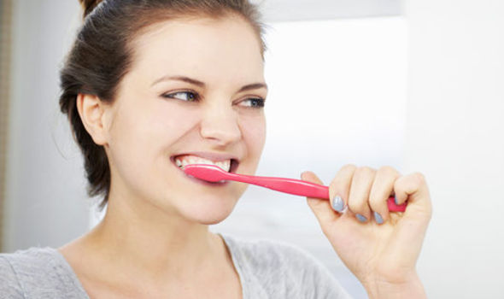
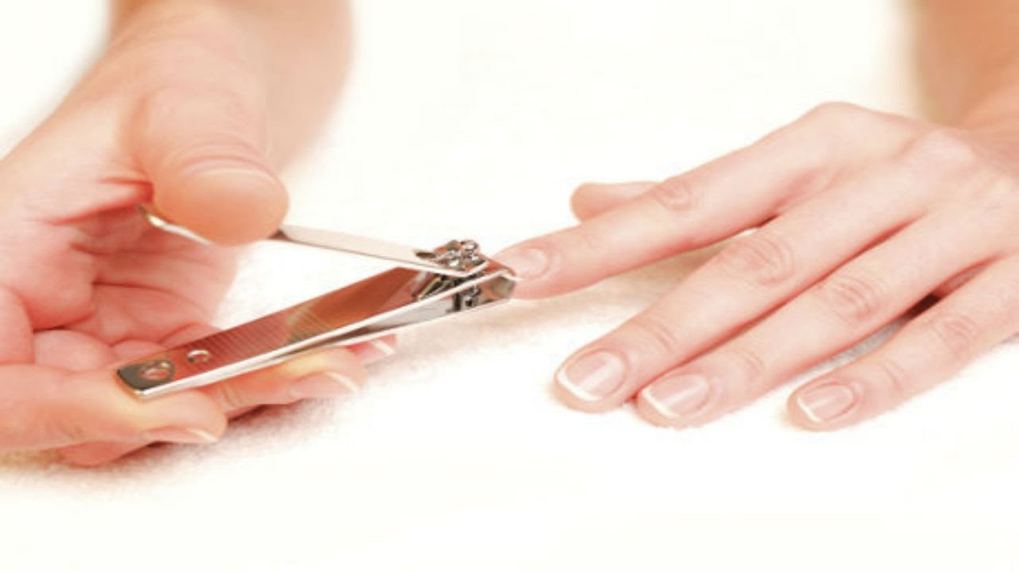
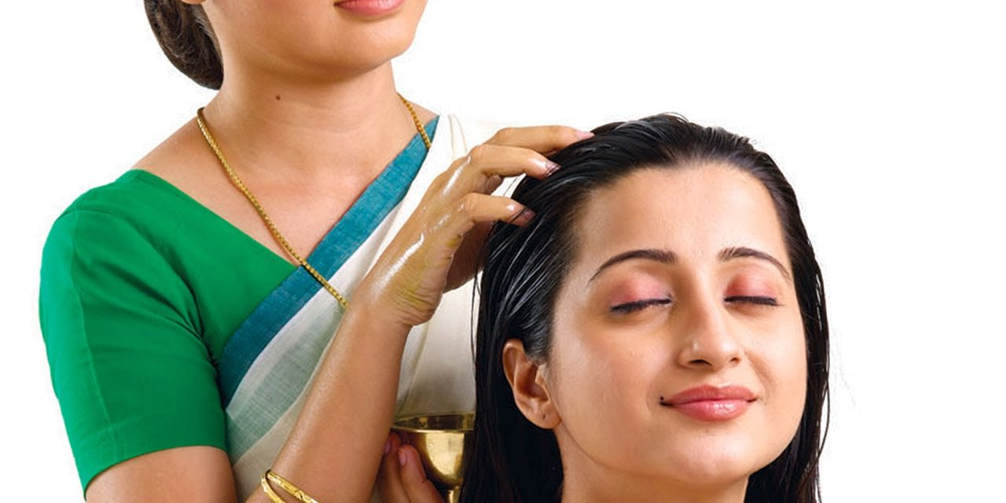
আজকের পাঠ
প্রাথমিক স্বাস্থ্যবিধির ধারণা
নিচের ছবিগুলো লক্ষ কর
ছবিগুলোতে কী দেখছ?
ব্রাশ করছে
নখ কাটছে
চুলে তেল দিচ্ছে
এগুলো কেন করছে?
স্বাস্থ্য ঠিক রাখার জন্য

Slide 4
শিখনফল
এই পাঠ শেষে শিক্ষার্থীরা ...
১. স্বাস্থ্যবিধি কী তা বলতে পারবে;
২. শারীরিক পরিচ্ছন্নতার উপায়সমূহ বর্ণনা করতে পারবে;
৩. সু-স্বাস্থের জন্য খাদ্য গ্রহনের নিয়মগুলো ব্যাখ্যা করতে পারবে।

Slide 5
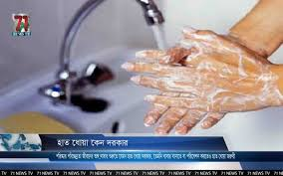
স্বাস্থ্যবিধি কী?
স্বাস্থ্যসম্মত জীবন যাপনের জন্য ব্যক্তিগত স্বাস্থ্য রক্ষার পালনীয় বিধি-বিধানই হলো স্বাস্থ্যবিধি।

Slide 6
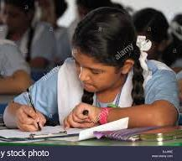
একক কাজ
‍ স্বাস্থ্যবিধি কী ? তা খাতায় লিখ।

Slide 7
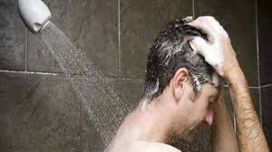
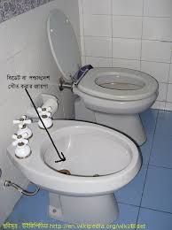
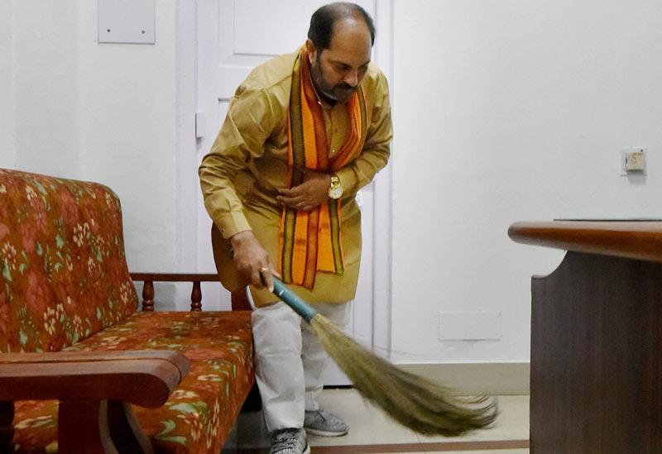
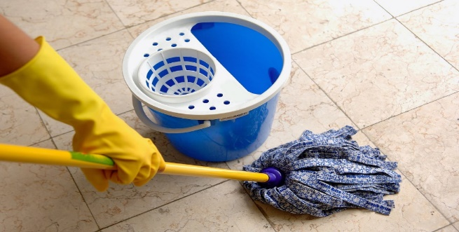
নিচের ছবিগুলো দেখে বলত ছবিতে কে কী করছে?
নিয়মিত গোসল
মলমূত্র ত্যাগ
হাত পরিস্কার করা
দাঁত ও মুখ পরিস্কার
ঝাড়ু দেওয়া
ঘর পরিস্কার করা
চুলের যত্ন
নখ কাটা

Slide 8

জোড়ায় কাজ
❐ শারীরিক পরিচ্ছন্নতার ৪টি উপায় লিখে উপস্থাপন কর।

Slide 9
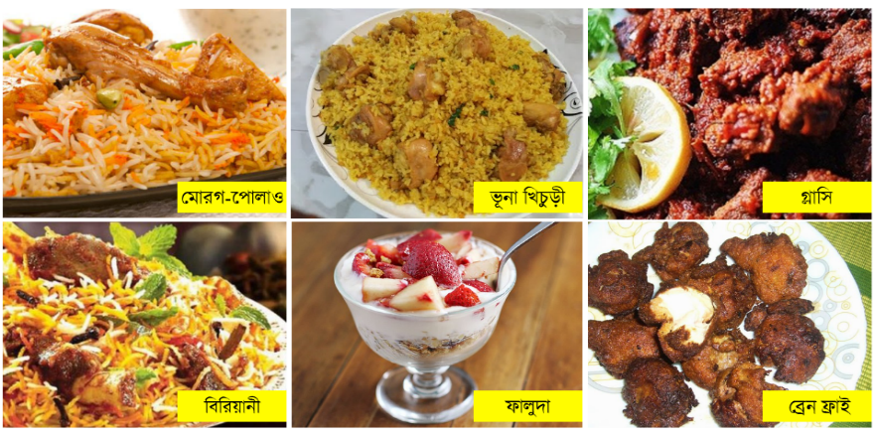
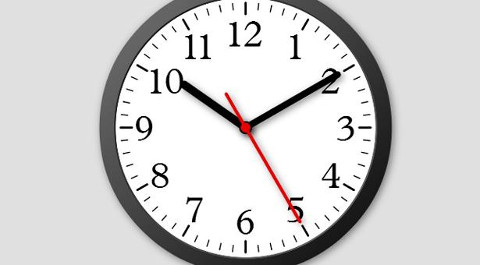
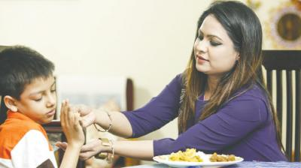
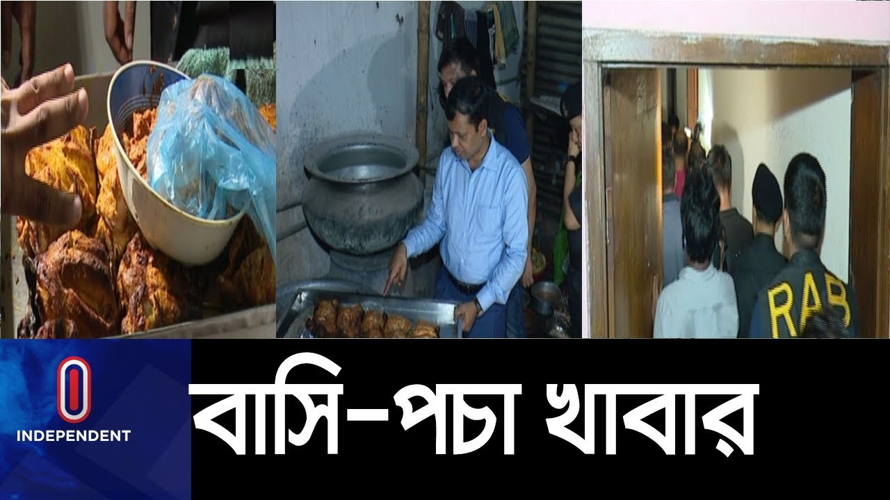
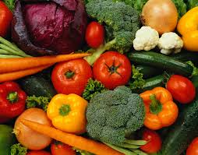
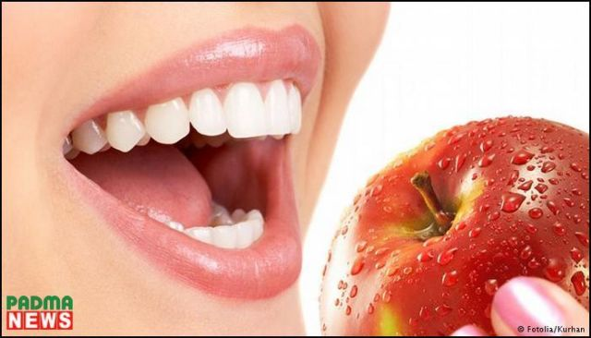
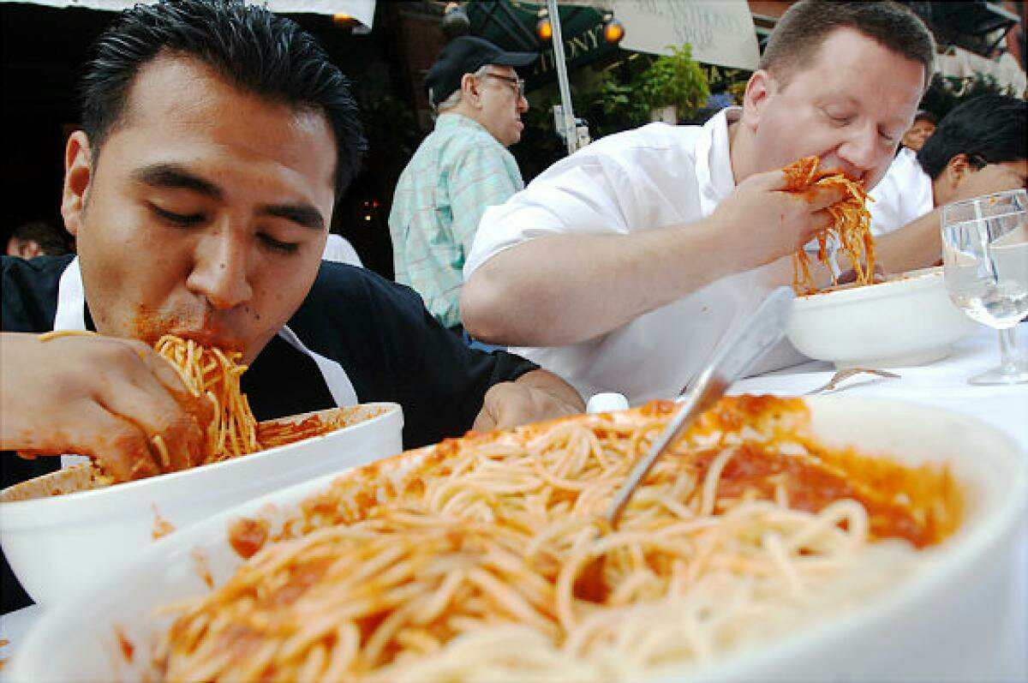
ছবিগুলি লক্ষ কর
সব ধরনের খাবার খাওয়ার
অভ্যাস করা
খাবারে শাকসব্জির পরিমাণ
বেশি থাকা
নির্দিষ্ট সময়ে খাবার গ্রহণ
পঁচা বাসি খাবার পরিহার করা
সু-স্বাস্থ্যের জন্য এভাবে খাদ্যাভাস করতে হবে।
খাবার চিবিয়ে ও ধীরে ধীরে খেতে হবে
বেশি না খেয়ে পরিমিত খাওয়া

Slide 10
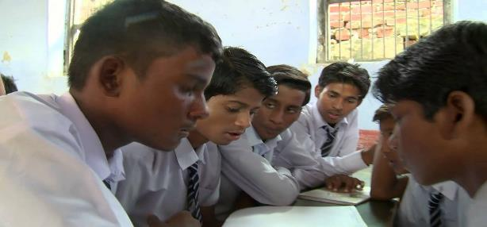
দলীয় কাজ
কিভাবে খাদ্য গ্রহণ করলে সু-স্বাস্থ্যের অধিকারী হওয়া যায় দেয়াল পেপার তৈরি কর।

Slide 11
মূল্যায়ন
১. কখন কখন হাত পরিস্কার করা উচিৎ।
২. দাঁত মাজার সঠিক সময় কোনটি?
৩. সপ্তাহে কমপক্ষে কতদিন চুলে সাবান বা শাম্পু দেওয়া উচিত?
৪. সময়োপযোগী পোশাক পরে দেহকে কী করে তোলে?

Slide 12

বাড়ির কাজ
শারীরিক পরিচ্ছন্নতার উপর একটি প্রতিবেদন লিখে আনবে।

Slide 13
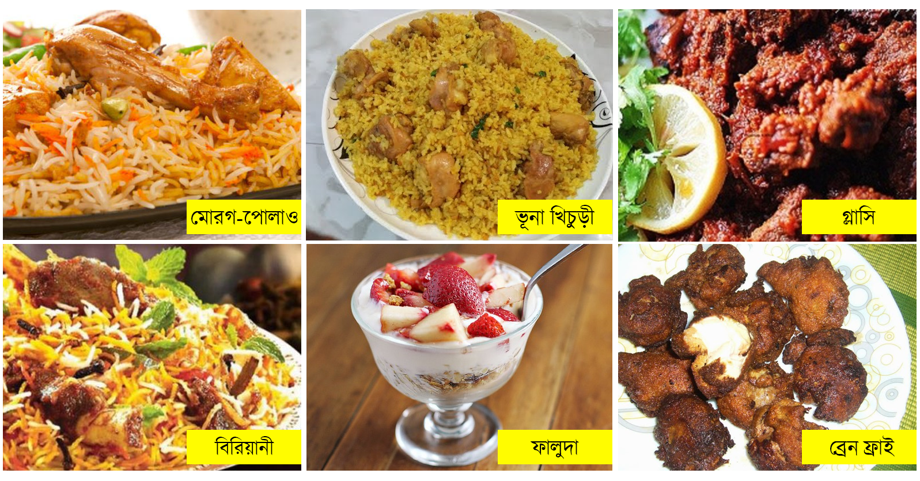
ধন্যবাদ

